Slide 1
RDF
Resource Description Framework
Notes:
כתוב ב-
XML

Slide 2
RDF
מסגרת המאפשרת תאור משאבים ברשת
נועד לקריאה והבנה ע"י מחשבים ולא מיועד להצגה בפני אנשים
כתוב ב-XML
Notes:
שפה להגדרת מקורות מידע ברשת
השפה בנויה מעל XML ומיוצגת כ-Labeled Graph
השפה מורכבת משלישיות של נושא נשוא ומושא
דוגמאות לשימושים:
תיאור מאפיינים עבור פריטי קניות, כגון מחיר וזמינות
תיאורים של לוחות זמנים לאירועים באינטרנט
תיאור מידע על דפי אינטרנט (תוכן, מחבר, תאריך יצירה ושינוי)
תיאור תוכן ודירוג לתמונות אינטרנט
מתאר תוכן עבור מנועי החיפוש
תיאור ספריות אלקטרוניות

Slide 3
RDF Triples
מערך הנתונים מורכב מרשימה של שלשות מהצורה הבאה:
כל הנתונים מוצגים רק ע"י השלשות הללו
יש רק "טבלה" אחת, המכילה את כל השלשות הללו
Subject
Predicate
Object
Notes:
Triples =
שלשות
הסבר על המבנה של השלשה בהמשך

Slide 4
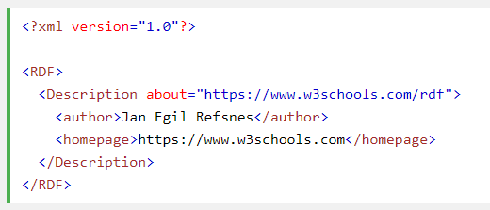
RDF Example
לדוגמא, מסמך פשוט המתאר את https://www.w3schools.com/rdf
Notes:
הדוגמא הזו מופשטת,
אלו לא השמות האמיתיים של האלמנטים
המסמך הזה מתאר קובץ
RDF
אחר באמצעות 2 שלשות:
שלשה ראשונה:
Subject
הנושא של הביטוי הוא
https://www.w3schools.com/rdf
Predicate
author
Value
Jan Egil Refsnes
הביטוי המתואר באמצאות השלשה:
"The author of https://www.w3schools.com/rdf is Jan Egil Refsnes".
שלשה שניה:
Subject
הנושא של הביטוי הוא
https://www.w3schools.com/rdf
Predicate
homepage
Value
https://www.w3schools.com
הביטוי המתואר באמצאות השלשה:
"The homepage of https://www.w3schools.com/rdf is https://www.w3schools.com".

Slide 5
RDF Validator
מאפשר לבדוק את תקינות קבצי ה-RDF שלנו
http://www.w3.org/RDF/Validator/
Notes:
אפשר להריץ את ה-
RDF
מהשקף הקודם כדי להראות שהוא תקין
בנוסף, אפשר להסיר איזה סוגר ואז להראות שהתוצאה לא תקינה
שימו לב
שיש אפשרות לבחור אם גם להציג גרף ואז הוא גם יחולל את הגרף

Slide 6
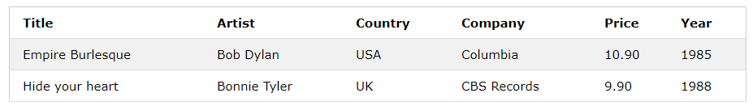
RDF Example
נניח שיש לנו את 2 הרשומות הבאות ברשימה של דיסקים:
Notes:
הדוגמא שתלווה אותנו במהלך השיעור

Slide 7
RDF table
Bob Dylan | artist | Empire Burlesque | 1
USA | country | Empire Burlesque | 2
Columbia | company | Empire Burlesque | 3
10.90 | price | Empire Burlesque | 4
1985 | year | Empire Burlesque | 5
Bonnie Tyler | artist | Hide your heart | 6
UK | country | Hide your heart | 7
CBS Records | company | Hide your heart | 8
9.90 | price | Hide your heart | 9
1988 | year | Hide your heart | 10

Slide 8
<?xml version="1.0"?> <rdf:RDF xmlns:rdf="http://www.w3.org/1999/02/22-rdf-syntax-ns#" xmlns:cd="http://www.recshop.fake/cd#"> <rdf:Description rdf:about="http://www.recshop.fake/cd/Empire Burlesque"> <cd:artist>Bob Dylan</cd:artist> <cd:country>USA</cd:country> <cd:company>Columbia</cd:company> <cd:price>10.90</cd:price> <cd:year>1985</cd:year> </rdf:Description> <rdf:Description rdf:about="http://www.recshop.fake/cd/Hide your heart"> <cd:artist>Bonnie Tyler</cd:artist> <cd:country>UK</cd:country> <cd:company>CBS Records</cd:company> <cd:price>9.90</cd:price> <cd:year>1988</cd:year> </rdf:Description> . . </rdf:RDF>
Notes:
מסמך ה-
RDF
המתאים
זהו חלק מהמסמך כיוון שייתכנו עוד דיסקים ברשימה
פירוט משמעות האלמנטים בהמשך המצגת.
תוכלו לפרט באמצעות השקף הזה בלבד או להציג שקף עבור כל אלמנט בנפרד
הplayground שהודגם בהרצאה - http://sparql-playground.nextprot.org/
<?xml version="1.0"?>
<rdf:RDF xmlns:rdf="http://www.w3.org/1999/02/22-rdf-syntax-ns#"
xmlns:dc="http://purl.org/dc/elements/1.1/">
<rdf:Description rdf:about="http://www.recshop.fake/cd/Empire Burlesque">
<dc:title>Empire Burlesque</dc:title>
<dc:artist>Bob Dylan</dc:artist>
<dc:country>USA</dc:country>
<dc:company>Columbia</dc:company>
<dc:price>10.90</dc:price>
<dc:year>1985</dc:year>
</rdf:Description>
<rdf:Description rdf:about="http://www.recshop.fake/cd/Hide your heart">
<dc:title>Hide your heart</dc:title>
<dc:artist>Bonnie Tyler</dc:artist>
<dc:country>UK</dc:country>
<dc:company>CBS Records</dc:company>
<dc:price>9.90</dc:price>
<dc:year>1988</dc:year>
</rdf:Description>
</rdf:RDF>

Slide 9
The <rdf:RDF> Element
<?xml version="1.0"?>
<rdf:RDF xmlns:rdf="http://www.w3.org/1999/02/22-rdf-syntax-ns#" xmlns:cd="http://www.recshop.fake/cd#">
...Description goes here...
</rdf:RDF>
Notes:
אלמנט השורש של מסמכי
RDF
xmlns:rdf
מציין כי אלמנטים שיופיעו בהמשך עם הקידומת
rdf
הם מתוך מרחב השמות בקובץ הזה
xmlns:cd
מציין כי אלמנטים שיופיעו בהמשך עם הקידומת
cd
הם מתוך מרחב השמות בקובץ הזה

Slide 10
The <rdf:Description> Element
<?xml version="1.0"?> <rdf:RDF xmlns:rdf="http://www.w3.org/1999/02/22-rdf-syntax-ns#" xmlns:cd="http://www.recshop.fake/cd#">
<rdf:Description rdf:about="http://www.recshop.fake/cd/EmpireBurlesque">
<cd:artist>Bob Dylan</cd:artist> <cd:country>USA</cd:country> <cd:company>Columbia</cd:company> <cd:price>10.90</cd:price> <cd:year>1985</cd:year> </rdf:Description>
….
</rdf:RDF>
Notes:
האלמנט מכיל את תיאור השאב שמפורט ב-
rdf:about
האלמנט הזה מוגדר ב
xmlns:rdf
האלמנטים
<cd:artist>, <cd:country>, <cd:company> …
מוגדרים ב
xmlns:cd
בהמשך נראה איך מצהירים על הנתונים בלי שמות המוגדרים במקום אחר

Slide 11
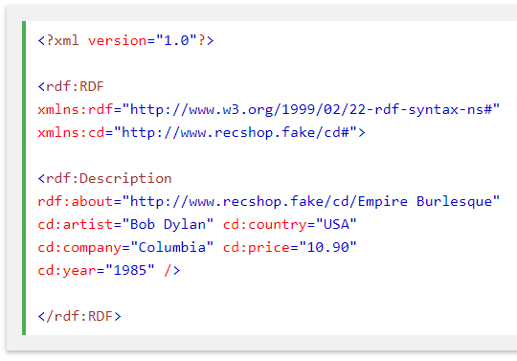
Properties as Attributes
Notes:
רכיבי המאפיין יכולים גם להיות מוגדרים כתכונות (במקום מרכיבים)

Slide 12
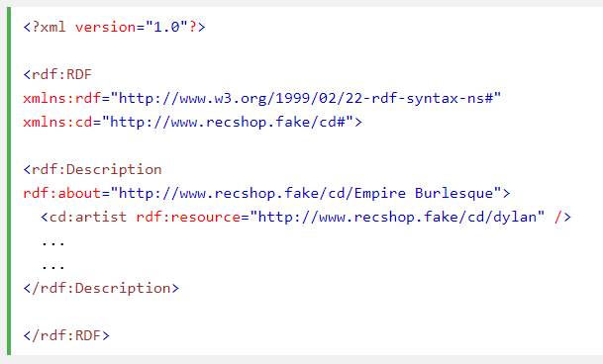
Properties as Resources
Notes:
שימו לב לשורה
<cd:artist rdf:resource="http://www.recshop.fake/cd/dylan" />
לאמן אין ערך, אלא הפניה למשאב המכיל מידע על האמן.

Slide 13
SPARQL:
SPARQL היא שפת השאילתות על קבצי RDF.
כל רכיב בשאילתא שהוא לא קבוע יתחיל ב'?'.
כל שאילתא מסתיימת ב'.'
כל שאילתא מורכבת משלשות:
Select ?????
Where Subject Predicate Object.
Notes:
שפת שאילתות סמנטיות למסדי נתונים שמאפשרת לאחזר ולטפל בנתונים המאוחסנים ב
RDF

Slide 14
דוגמא:
gender | email | age | Last_name | First_name | ID
female | AAA@aaa | 12 | AAA | Alice | 111
male | BBB@bbb | 35 | BBB | Bob | 222
Notes:
טבלה רגילה

Slide 15
Object | Predicate | Subject
Alice | First_name | 111
AAA | Last_name | 111
12 | Age | 111
AAA@aaa | Email | 111
Female | Gender | 111
Bob | First_name | 222
BBB | Last_name | 222
35 | Age | 222
BBB@bbb | Email | 222
male | gender | 222
Notes:
המרה לRDF

Slide 16
נרצה לשלוף את כל הפרטים של בוב:
Select ?x where {
?Person first_name ”Bob”.
?Person ?pred ?x.
}
Notes:
נבחר את כל ה X שמקיימים שקיימות שלישיות כמו שביקשנו.
שימו 3> - מה שמתחיל ב ? הוא משתנה.

Slide 17
שליפת כל כתובות האימייל במאגר:
Select ?E where ?person email ?E.
שליפת שמות מלאים מהמאגר:
Select ?F ?L where {
?person First_name ?f.
?Person Last_name ?L.
}

Slide 18
מה תציג השאילתא הבאה? –
Select ?ID ?A where {
?ID age ?A.
?ID gender “male”.
}
תציג את תעודות הזהות והגילאים של כל הגברים.

Slide 19
ומה תציג השאילתא הזו?
SELECT DISTINCT * WHERE {
?s ?p ?o
}
LIMIT 10
Notes:
Here is a an example on how to get the first 10 rows of a dataset.
When doing such a query it is important to set LIMIT 10. This limit avoids performance issues, if the size of the dataset is unknown.

Slide 20
Streams
Stream הוא כלי בג'אווה המאפשר לנו להתייחס לאוספים כאל רצפים ומאפשר לנו לבצע פעולות וחישובים על האלמנטים הנמצאים באוסף.
הפעולות יכולות להשפיע על כמות האלמנטים, סוג האלמנטים או על הסדר שלהם.
דוגמאות-
filter
map
sorted
match
reduce .....
Notes:
Filter – בחירה של ערכים מסויימים מהאוסף.
Map – הפעלת פעולה מסוימת על כל הערכים ברצף
Sorted – מיון
Match – בדיקה בוליאנית האם הזרם מקיים תנאי מסוים.
ישנם שלושה סוגי match :
allMatch – האם כל האלמנטים מקיימים את התנאי.
anyMatch – האם קיים אלמנט המקיים את התנאי
noneMatch – האם לא קיים אלמנט המקיים את התנאי.
Reduce – פונקציות אגרגטביות. Sum, min, max, avg, collect....

Slide 21
אפשר להפוך ל-stream מטיפוסי נתונים שונים, כמו-
Array
List
i/o resources .....
סוגי האופרציות ב-stream
intermediate
Terminal
Notes:
Intermediate – פעולות חמדניות. כלומר לא חייבות לעבור על כל הרצף.
למשל – מצא את האיבר הראשון שקטן מ5.
Terminal – פעולות מוחלטות. חייבים לעבור על כל הרצף בשבילן.
למשל – מצא את האיבר הגדול ביותר. או – החזר את כל האיברים שקטנים מ3.

Slide 22
במהלך הדוגמאות הבאות נשתמש במערך
int[] arr = {1, 2, 45, 78, 3, 48, 23, 105, 5, 15};
על מנת שנוכל לראות את התוצאות נוסיף בסוף הפקודה שלנו את הפקודה
forEach(System.out::println);
Notes:
forEach – הגדרת פעולה שתתבצע על כל איבר ברצף בנפרד.

Slide 23
דוגמאות: [1, 2, 45, 78, 3, 48, 23, 105, 5, 15]
איך נחזיר את כל האיברים הקטנים מ10?
Arrays.stream(arr).filter(s -> (s < 10))
איך נחזיר את כל שאריות החלוקה ב10 של הערכים ברצף?
Arrays.stream(arr).map(s->s%10)
איך נחזיר את הרצף ממוין בסגר לקסיקוגרפי עולה?
Arrays.stream(arr).sorted()
Notes:
Sort ממין לפי סדר עולה או לפי Comperator שנשלח אליו.
Comperator – פונקצית השוואה בין 2 איברים.
מחזירה שלילי אם האיבר הראשון קטן מהשני, חיובי אם השני גדול מהראשון ו0 אם האיברים שווים.

Slide 24
מה תדפיס לנו הפקודה הבאה?
List<String> myList = Arrays.asList("a1", "a2", "b1", "c2", "c1"); myList .stream() .filter(s -> s.startsWith("c")) .map(String::toUpperCase) .sorted() .forEach(System.out::println);
יודפסו כל איברי הרצף המתחילים במחרוזת "c" עם אותיות גדולות במקום קטנות ובסדר לקסיקוגרפי עולה.

Slide 25
מה תדפיס לנו הפקודה הבאה?
Arrays.asList("a1", "a2", "b1", "c2", "c1") .stream() .findFirst() .ifPresent(System.out::println);
יודפס האיבר הראשון ברצף.
Notes:
ifPresent – אם קיים. (אם הרצף ריק לא קיים איבר ראשון.)

Slide 26
אפשר ליצור גם stream מכלום!
Stream.of(1, 2, 45, 78, 3, 48, 23, 105, 5, 15).map(x -> x+1)
יחזיר רצף שבו כל האיברים גדולים ב1 מהרצף שיצרנו.

Slide 27
collect
Collect היא סוג של אופרציה שימושית מאד על streams.
Collect הופכת את האלמנטים שנמצאים ב-stream לסוג אחר של נתונים, כמו למשל- list, set, map.
ה-collect מקבל אובייקט שנקרא collector ולו יש כל מיני אופרציות כמו-
ToList
groupingBy
summarizingInt
Joining ......
Notes:
toList – הופך את הרצף לרשימה
groupingBy – הופך את הרצף לתתי אוספים לפי תנאי קיבוץ מסוים. (דוגמא בשקף הבא)
summarizingInt – מחזיר איזשהו סיכום על הרצף. דוגמא בהמשך.
Joining – משרשר את האיברים.

Slide 28
groupingBy :
Stream.of(1, 2, 45, 78, 3, 48, 23, 105, 5, 15)
.collect(Collectors.groupingBy(x->x%10));
{1=[1], 2=[2], 3=[3, 23], 5=[45, 105, 5, 15], 8=[78, 48]}

Slide 29
summarizingInt :
Stream.of(1, 2, 45, 78, 3, 48, 23, 105, 5, 15)
.collect(Collectors.summarizingInt((x->x)));
IntSummaryStatistics{count=10, sum=325, min=1, average=32.500000, max=105}

Slide 30
joining :
Stream.of("Hello", "world")
.collect(Collectors.joining());
Helloworld
Stream.of("Hello", "world")
.collect(Collectors.joining(" - "));
Hello – world
Stream.of("Hello", "world")
.collect(Collectors.joining(" - ", "start " , " end"));
Start Hello – world end

Slide 31
reduce
פונקציית reduce לוקחת רצף של אלמנטים ומאחדת אותם לאיזשהיא תוצאה לפי מה שהוגדר.
ניתן להשתמש בהגדרות קיימות כמו-
Sum
Max
Count ....
לדוגמא:
Stream.of(1,45, 6, 23, 8).reduce(Integer::sum);

Slide 32
Reduce
ניתן לכתוב פונקציית reduce בעצמנו
מבנה-
recude([identity], accumulator, [combiner])
Accumulator: פונקציית למבדה עם 2 ערכי קלט- התוצאה עד עכשיו, האלמנט הנוכחי. הפונקציה מחזירה את התוצאה החלקית אחרי הוספת האלמנט הנוכחי.
Combiner: פונקציית למבדה עם 2 ערכי קלט- 2 תוצאות חלקיות. הפונקציה מחזירה את התוצאה החלקית של שניהם יחד.
Identity: אלמנט התחלתי שלא משנה את התוצאה (לדוגמא 0 במקרה של סכום, 1 במקרה של הכפלה)
לדוגמא-
Stream.of(1,45, 6).reduce((x,y) -> x+y);
Stream.of(1,45, 6).reduce((x, y) -> x +" , " + y);
Stream.of(1,45, 6).reduce(0, (x,y) -> (x+1), (x,y)-> x+y)
Notes:
דוגמא ראשונה – סכום האיברים
דוגמא שניה – שרשור של האיברים עם "," בינהם
דוגמא שלישית – ספירה של האיברים.

Slide 33
Parallel Streams
במקרים בהם יש הרבה אלמנטים ואין חשיבות לסדר בינהם- ניתן להשתמש ב- parallelStream() במקום ב-Streams()
כמובן שצריך לוודא שיש לנו threads פנויים...
לדוגמא-
Arrays.asList(1,2,3).parallelStream()
.reduce(2, (s1, s2) -> s1 * s2, (p, q) -> p + q)
Notes:
parallelStream – כמו stream רק שאין חשיבות לסדר אז אפשר לבצע פעולות במקביל.
יעיל כשיש איברים רבים. כמובן שצריך לוודא שהמעבד פנוי לחישובים מקביליים.
בדוגמא – בגלל שיש אפשרות לחישוב מקבילי הוא יחשב כל איבר בפני עצמו עם הערך הראשוני שנתנו (2) עם הפונקציה לחישוב ערך מצטבר וערך (*) ואז יאחד כל 2 תוצאות באמצעות החישוב של 2 ערכים מצטברים (+).
בסופו של דבר יכפיל את כל האיברים ב2 ויסכום. יחזיר 12.

Slide 34
דוגמא נוספת:
students.stream().forEach(s ->{
double average = s.getGrades().stream() .mapToDouble(g ->g.getValue()).average()
.getAsDouble();
System.out.println(
s.getName() + " average: " + average);
});
Notes:
יש רשימה של סטודנטים שלכל סטודנט יש רשימה של ציונים ושם. אנחנו רוצים להדפיס עבור כל סטודנט את השם שלו ואת ממוצע הציונים שלו.
עוברים על הסטודנטים ועבור כל סטודנט מגדירים משתנה שיכיל את ממוצע הציונים (גם פה באמצעות stream) ומדפיסים הודעה מתאימה.

Slide 35
דרך נוספת:
students.stream(). map(s -> {
double average = s.getGrades().stream()
.mapToDouble(g -> g.getValue())
.average().getAsDouble();
return new Pair(s, average);
}).forEach(p -> {
System.out.println(((Student)p.getKey()).get Name() + "'s average is " + p.getValue());
});
Notes:
עבור כל סטודנט הופך לזוג (key:value) (ממוצע ציונים:סטודנט)
עכשיו נשארנו עם stream של זוגות. עוברים על הזוגות ומדפיסים הודעה מתאימה.

Slide 36
שאלת מבחן:
מה יהיה הפלט של קטע הקוד הבא:
List<String> myList = Arrays.asList
("camel", "zebra", "you", "apple", "banana", "me");
myList.stream().map(a->a+a).filter(a->a.length()>=7)
.sorted().forEach(System.out::println);
Notes:
תשובה:
כל מילה תהפוך להיות שרשור שלה עם עצמה ואז נבחר רק את המילים שאורכן >= 7.
כלומר – התוצאה תהיה רשימה של כל המילים שאורכן גדול מ3 משורשרות לעצמן.

Slide 37
שאלת מבחן נוספת:
כתבו פונקצית reduce בג'אוה stream שמקבלת רצף של מספרים ומחזירה את המכפלה של כל המספרים ההופכיים להם.
תשובה:
Stream.of(1.0,2.0, 2.0, 3.0).reduce(1.0, (x,y) -> (x*(1/y)));

